Slide 1


2
0
2
0
BUSINESS
REPORT
信息系统开发实训
——手机签到系统

Slide 2
功能描述
注册登录
添加课程
发布签到信息
用户进入小程序后，首先需要进行角色选择，并进行注册。
在教师的角色里面，可以添加课程信息，进行课程创建。
教师可以在某个课程下选择发布签到信息，签到方式主要是通过“口令”进行签到。

Slide 3
功能描述
学生签到
学生查询列表
教师查询列表
在老师发布签到信息后，学生可以在课程信息下完成签到。
学生可以在查询到自己的历史签到记录。
教师可以查看某课程信息下面的签到学生列表。

Slide 4
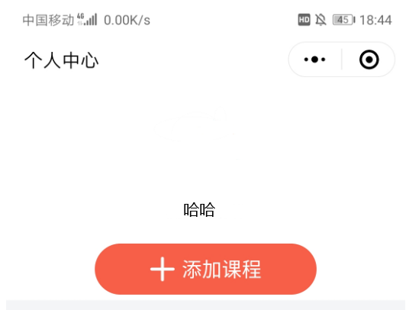

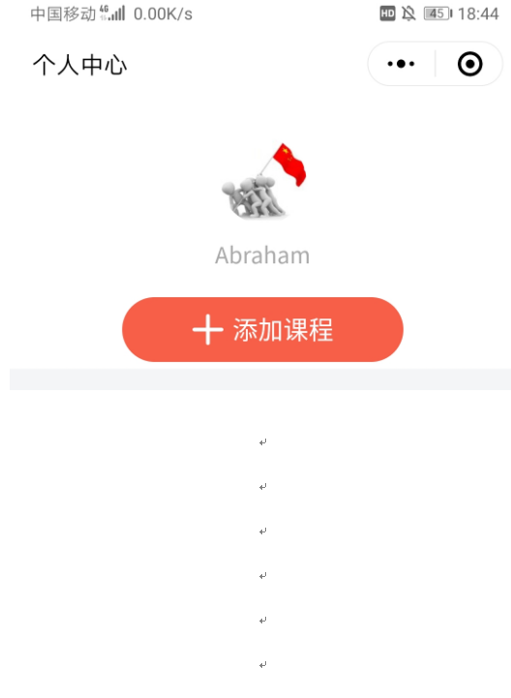
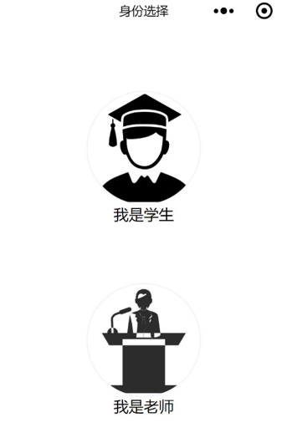

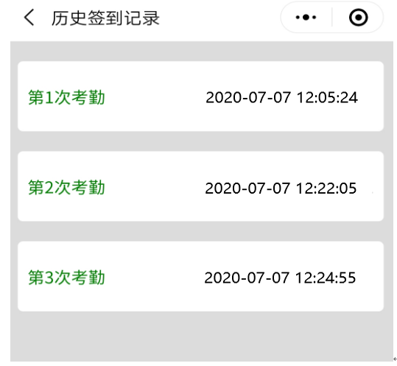
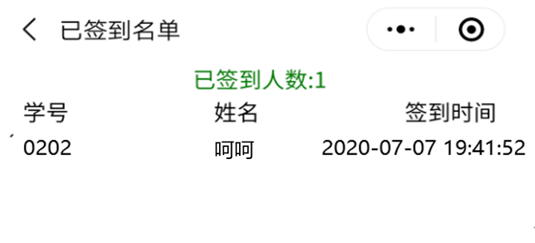
图片展示
呵呵
确认签到

Slide 5

2
0
2
0
BUSINESS
REPORT
THANKS

